Slide 1








@kantorcamatbanjar
Kantor Camat Banjar
kantorcamatbanjar53_
Camat Banjar
PEMERINTAH KABUPATEN BULELENG
KECAMATAN BANJAR
Banjar Festival 2026
“Jatisadu Darmabudi”

Slide 2

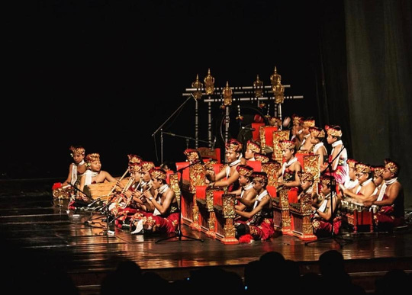
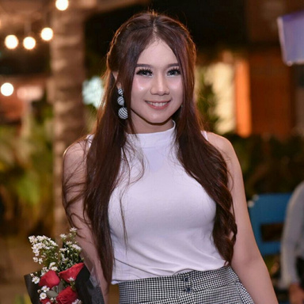
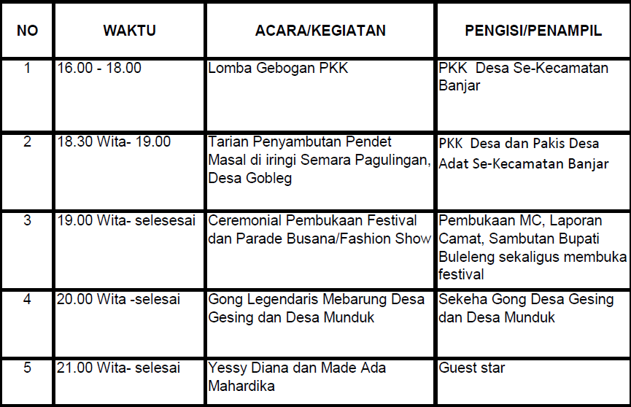
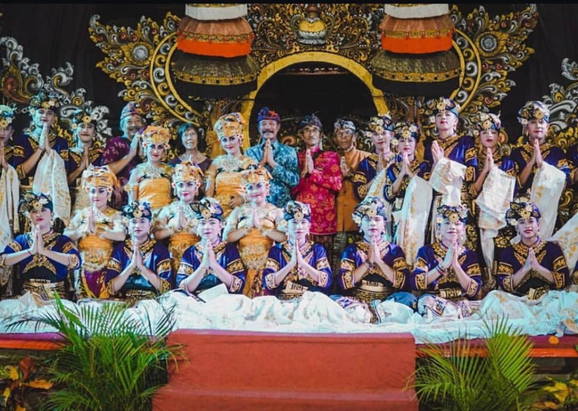
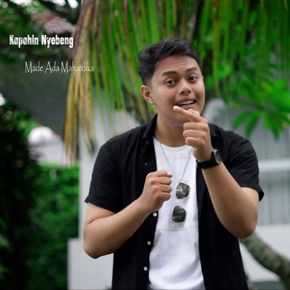
Rundown Hari 1
JUMAT, 12 JUNI 2026

Slide 3


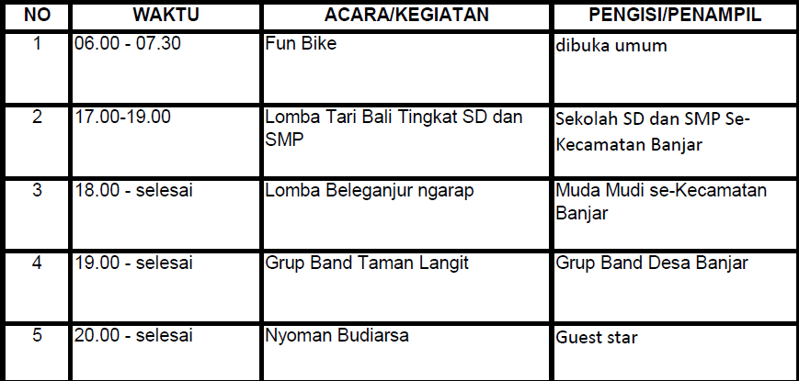
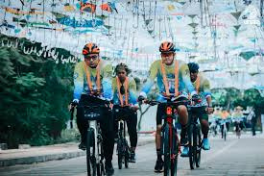
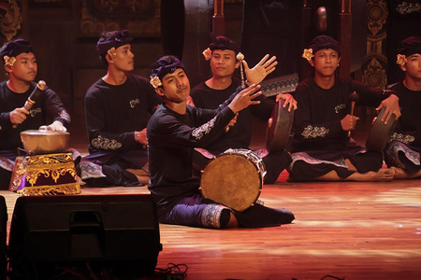
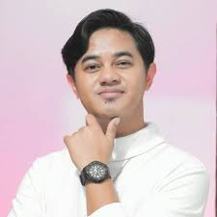
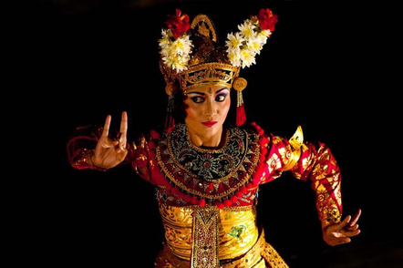
Rundown Hari 2
SABTU, 13 JUNI 2026

Slide 4

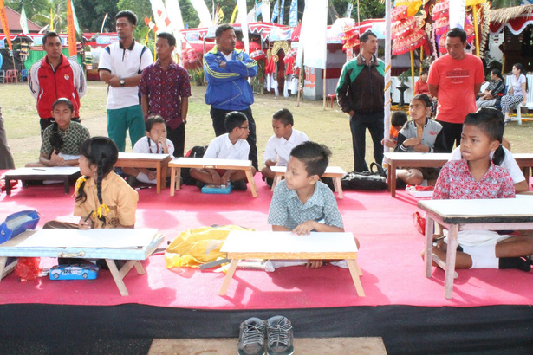
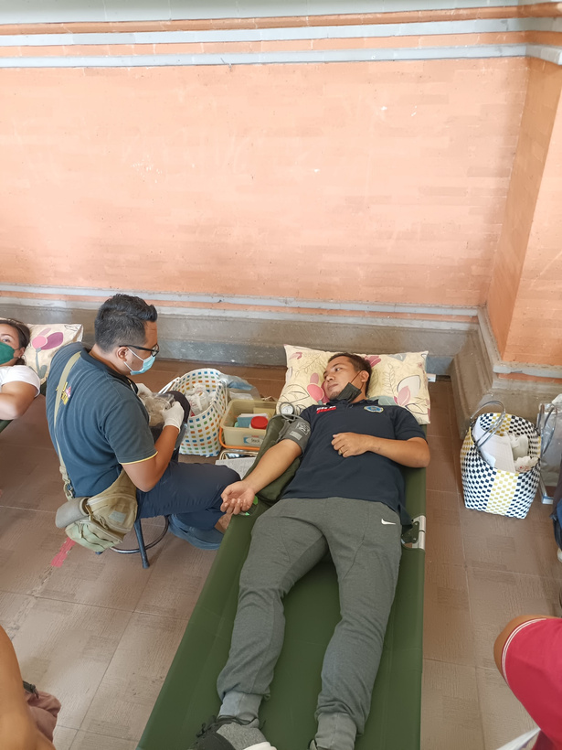
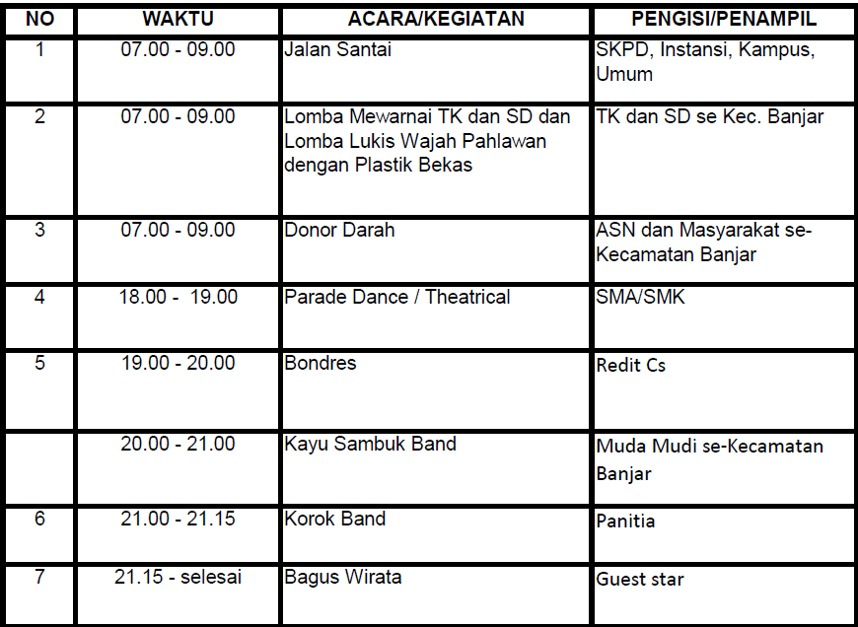
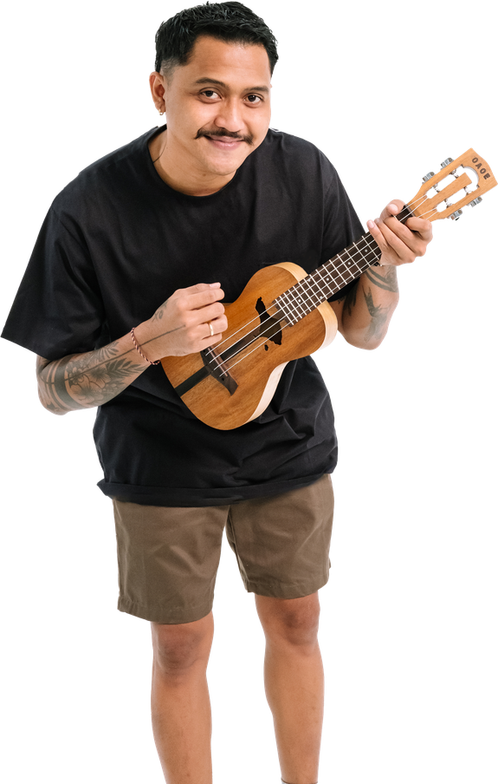

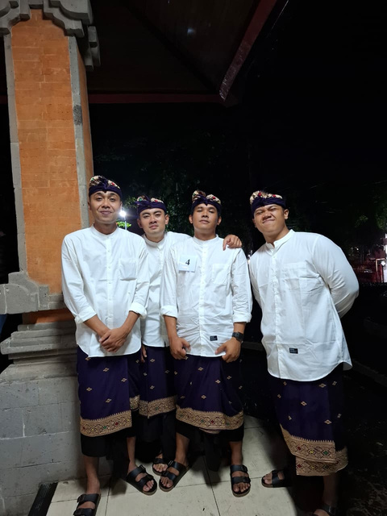
Rundown Hari 3
MINGGU, 14 JUNI 2026

Slide 5




PEMERINTAH KABUPATEN BULELENG
KECAMATAN BANJAR
Thank You!

